Slide 1
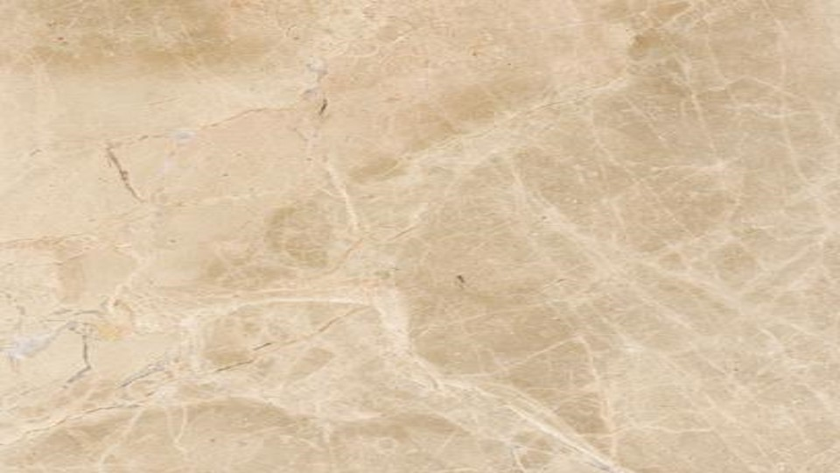


Slide 2


Slide 3


Chuva e Medo
Yna Beta

Slide 4
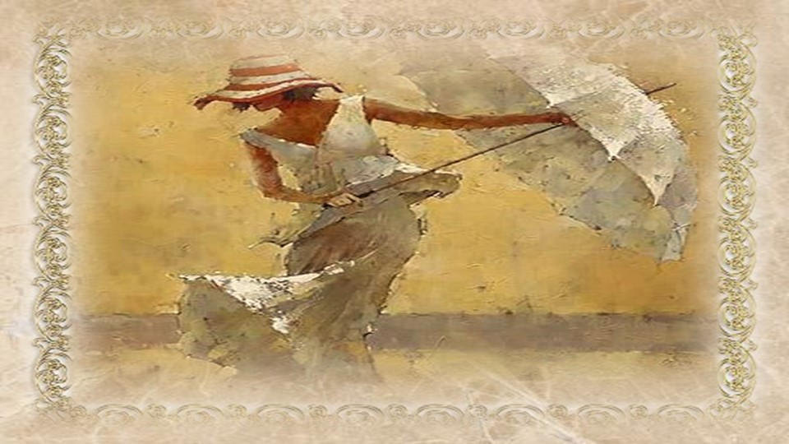

Slide 5

Chove a cântaros lá fora.
Na escuridão do quarto
Recolho-me como outrora,
Buscando alento no teu retrato.

Slide 6
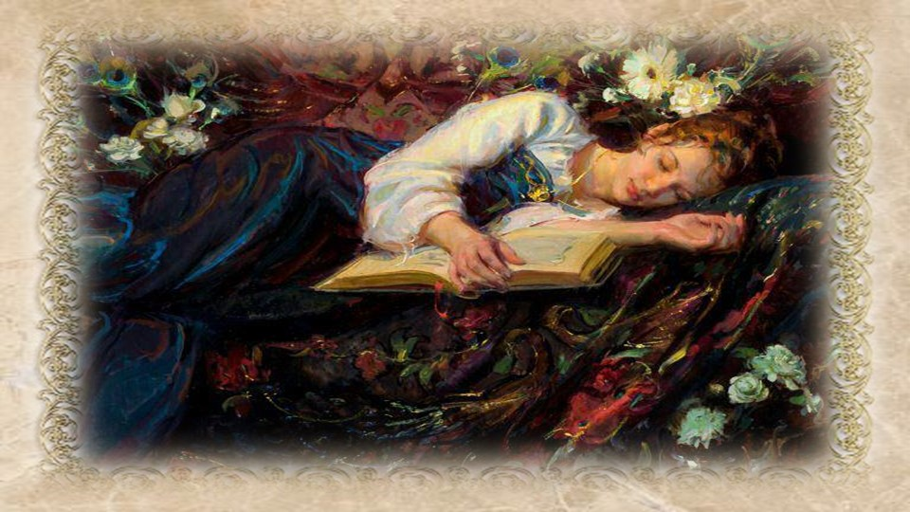

Slide 7

Sem ti fico apavorada
Com relâmpago e trovão.
Quando a luz se apaga
Bate forte meu coração.

Slide 8
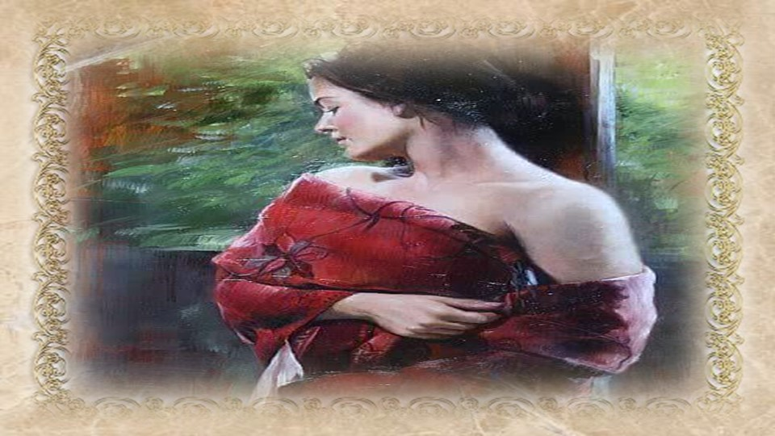

Slide 9
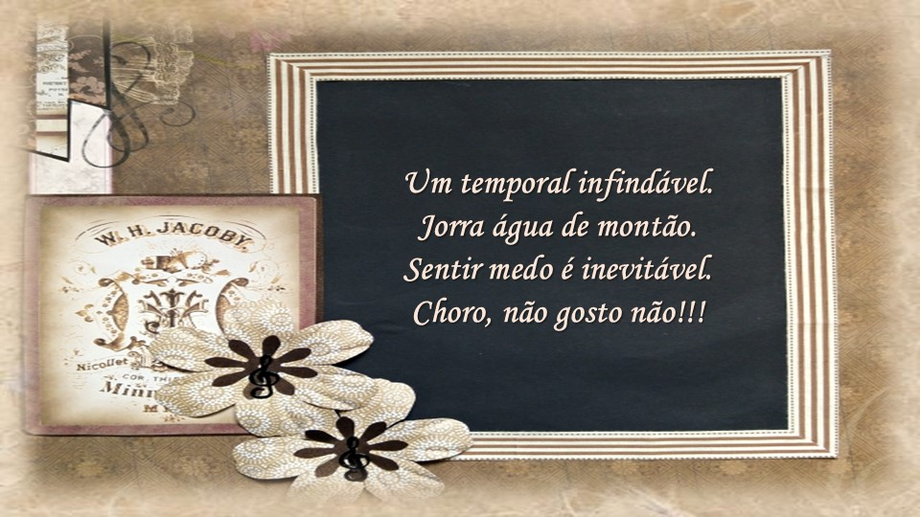
Um temporal infindável.
Jorra água de montão.
Sentir medo é inevitável.
Choro, não gosto não!!!

Slide 10
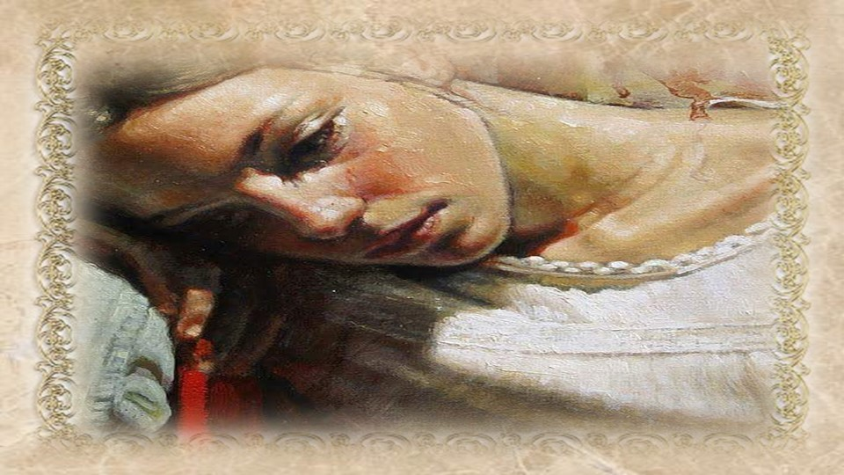

Slide 11
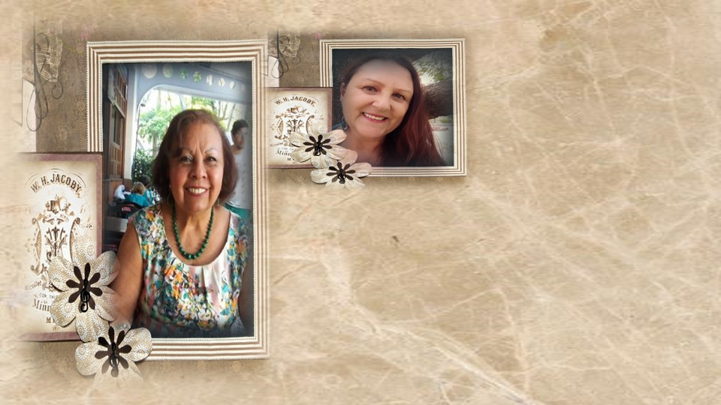
Criação, Formatação e Edição:
Cléo Menegatt
cmenegatt2016@gmail.com
Imagens: Internet e Acervo Pessoal
Texto: Yna Beta
Música: Charles Aznavour-( Hier Encore)
Yesterday when i was Young
www.pinterest.com/cleonicemenegat/vídeos
www.sergrasan.com/cleoslides
Canal no Youtube:
https://www.youtube.com/channel/UCOqGbdkljrk4Oo-W1JKI0MA/videos?view_as=subscriber

